Slide 1
VSTS를 이용한 프로젝트 관리
MunChan Park
kaki104@daum.net
Windows Platform Development MVP
www.facebook.com/groups/w10app

Slide 2
환경 및 준비
가능하면 모두 영문 버전 사용을 추천
Windows 10 version 1709 (16299.125)
가능 하면 최신 버전으로..
Visual Studio 2017 version 15.5.2
가능 하면 최신 버전으로..
Microsoft account
https://www.visualstudio.com/vso 가입
처음 시도해 본다는 마음으로 하기 때문에...

Slide 3
참고 자료
클라우드 기반 ALM의 시작, Team Foundation Service 유튜브, 한글
GIT, TFS안으로 들어오다 유튜브, 한글
협업과 코드관리, 두 마리 토끼를 잡는 Visual Studio Team Services
스크럼 (애자일 개발 프로세스)
Visual Studio Team Explorer Everywhere (TEE)
이클립스에서 TFS 사용하기
Visual Studio Code Download
Code에서 TFS 사용하기

Slide 4
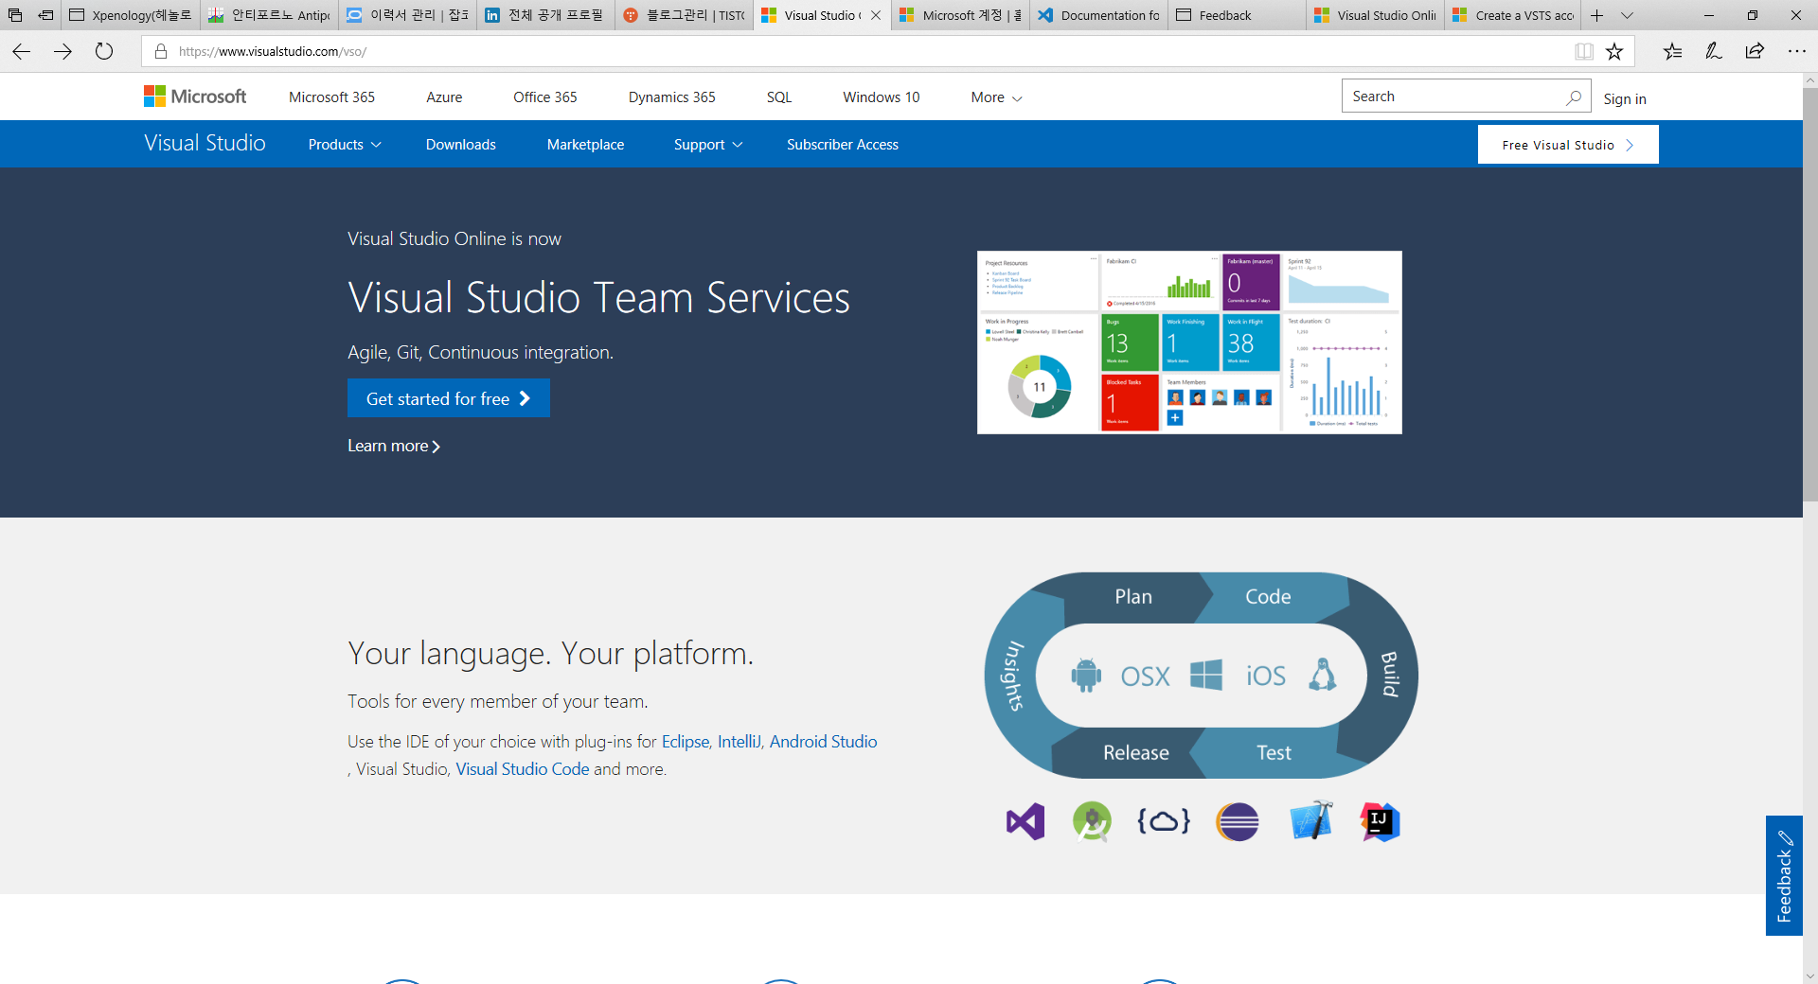
Visual Studio Team Services (TFS)
Eclipse, IntelliJ, Android Studio, Visual Studio, Visual Studio Code and more
Git
TFVC
Agile Tools
Continuous Integration
Tools for Java Teams
Wiki

Slide 6
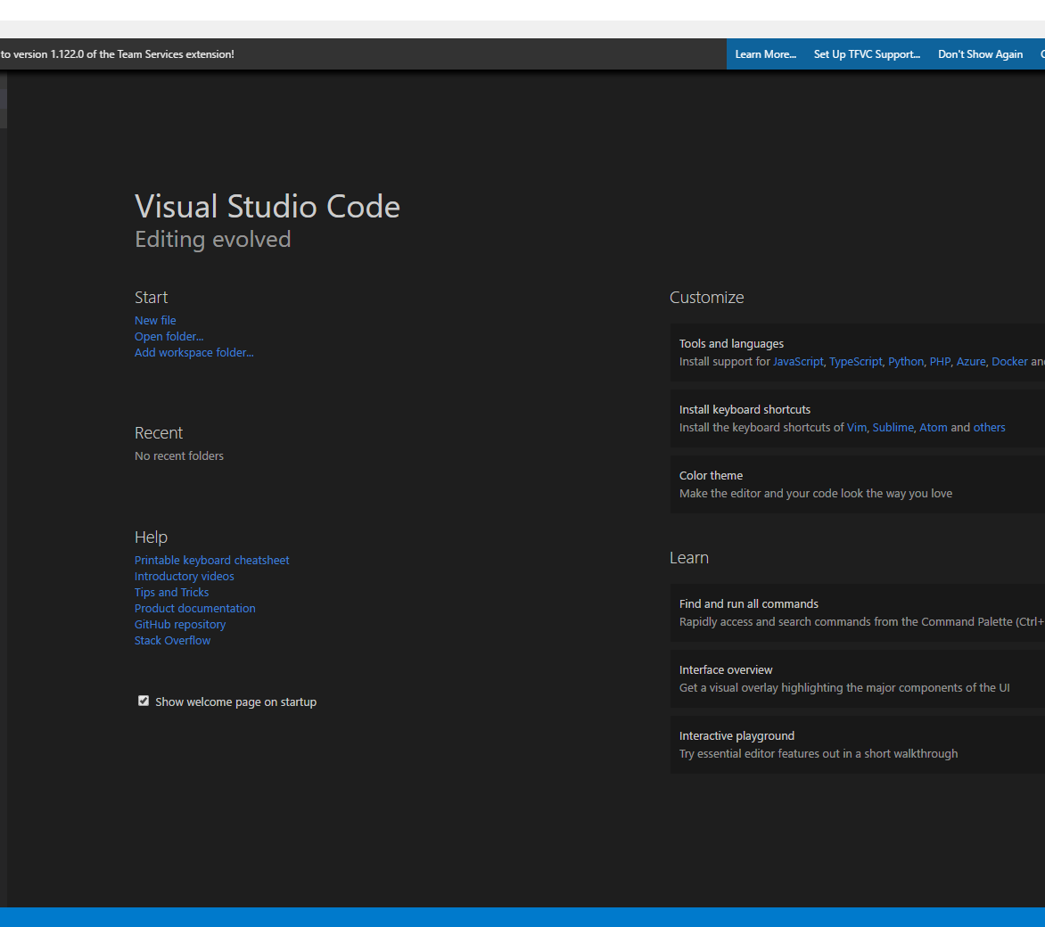
Visual Studio Code
IntelliSense
Debugging
Built-in Git
Extensions
Visual Studio Code Download

Slide 7
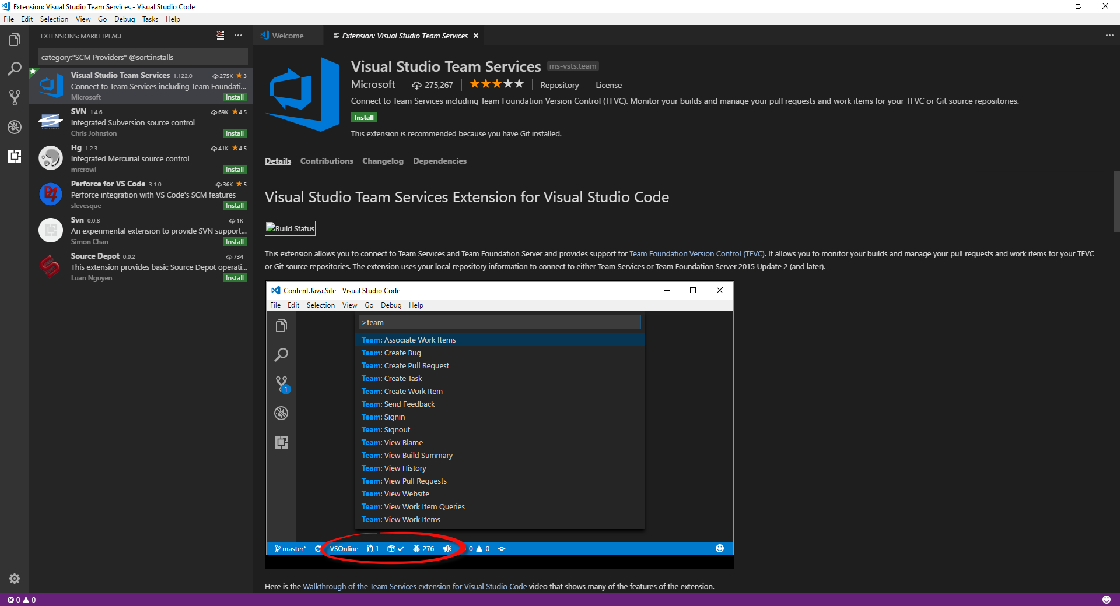
Extension install
Source Control
Ctrl+Shift+G
Install Click
Reload Click

Slide 8
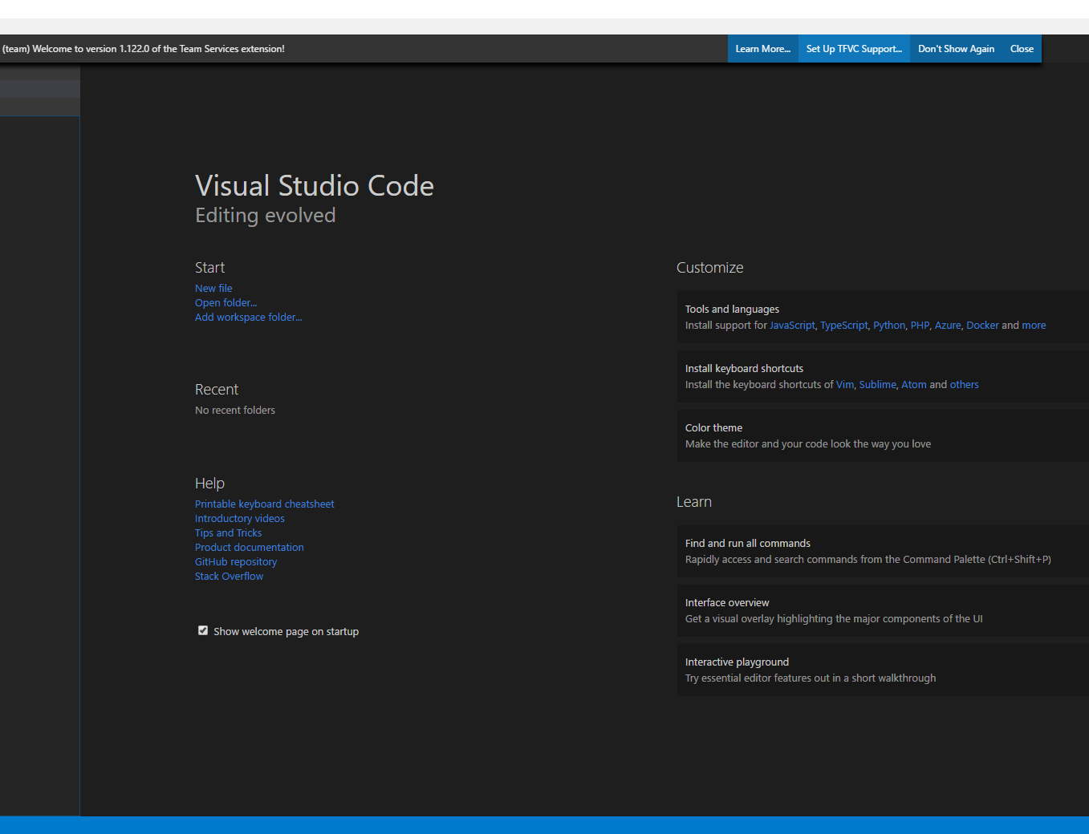
TFVC Support
Open Folder
Set up TFVC Support… Click

Slide 9
VSTS 가입하기
참고 자료 : 협업과 코드관리, 두 마리 토끼를 잡는 Visual Studio Team Services
https://www.visualstudio.com/

Slide 10
스크럼 Scrum - wiki
애자일 개발 프로세스
솔루션에 포함할 기능/개선점에 대한 우선 순위를 부여
개발 주기는 30일 정도
개발 주기마다 적용할 기능이나 개선에 대한 목록 제공
매일 15분 정도 데일리 스크럼 미팅

Slide 11
스크럼 진행 - wiki
제품 백로그(Product Backlog)
개발할 제품에 대한 요구 사항 목록
스프린트(Sprint)
반복적인 개발 주기 (회사에서 정하는 이터레이션이 개발 주기가 된다. 계획 회의 부터 제품 리뷰가 진행 되는 날짜 까지의 기간이 1스프린트 이다)
스프린트 계획 회의(Sprint Planning Meeting)
스프린트 목표와 스프린트 백로그를 계획하는 회의
스프린트 백로그(Sprint Backlog)
각각의 스프린트 목표에 도달하기 위해 필요한 작업 목록
일일 스크럼 회의(Daily Scrum Meeting)
날마다 진행되는 미팅 (어제 한일, 오늘 할일, 장애 현상 등을 공유)
실행 가능한 제품(shippable product) 개발
스프린트의 결과로써 나오는 실행 가능한 제품

Slide 12
신규 프로젝트 생성
TodoSample
요구사항 목록 작성
할일 CRUD
알람
디바이스 연동
…
스프린트1
프로젝트 생성 및 기본 환경 구성
스프린트 백로그
프로젝트 생성
기본 환경 구축
…

Slide 13
VSTS에서 스크럼 작성하기
실습

Slide 14
UWP 프로젝트와 연동 작업
Windows Template Studio를 이용해서 UWP 앱 개발 시작하기
실습

Slide 15
피드백 등록 및 처리
실습

Slide 16
Git에서 스크럼 작성
실습

